Slide 1
CFGO下一站：动态反馈优化技术
Update on GCC for openEuler 王如锋
Notes:
感谢主持人；首先我做一个简单的自我介绍，我是王如锋，来自华为公司的编译器团队，主要是负责编译器优化相关的开发工作，尤其是反馈优化领域；
然后，今天就由我，给大家介绍一下当前我们gcc for openEuler在反馈优化领域的一些进展。

Slide 2
目录
反馈优化技术和CFGO框架
静态反馈优化的局限性
动态反馈优化的构想：启动时优化 / 运行时优化
未来工作和展望
Notes:
好的，这个是我今天要分享的主要内容：
首先是关于反馈优化技术本身，以及我们编译器的CFGO框架的一个介绍；
然后是我们在推广反馈优化特性过程中，接收到的一些用户的反馈，他们觉得使用上不太好用的一些地方，我们归类成静态优化的一个局限性；
基于这些反馈，我们认为必须要朝动态优化这个方向去发展，这里就提出了我们动态优化的两个方案；
最后是在动态反馈优化之后，我们觉得下一步还可以做的一些内容；

Slide 3
反馈优化技术和CFGO框架

Slide 4
反馈优化原理和业界发展
基本概念：反馈优化是一种编译器优化技术，在保证程序功能不变的前提下，通过插桩/采样收集程序运行时信息，指导优化决策。
应用场景：适用于整机性能瓶颈在CPU上，且CPU瓶颈为frontend-bound型的C/C++应用，如数据库、分布式存储等场景。
孵化期
成长期
成熟期
技术趋势：
工业界关注采样路线，聚焦提升性能和改善易用性；学术界关注减少插桩开销
开始探索d-cache优化
从静态优化转向动态优化
商用趋势：
基于开源版本增强可靠性和易用性后，实现内部商用落地
相关论文数
APT-GET
（Google）
Propeller
（Google）
HALO
BOLT（Meta）
MaPHeA
OCOLOS
AutoFDO（Google）
CSSPGO
（Meta）
优化i-cache
HFSort
（Meta）
友商1：
应用技术：AutoFDO+BOLT
收益：性能收益5~10%
优化d-cache
工程&易用性相关
友商2：
应用技术：AutoFDO
收益：性能+5%
商用落地
友商3：
应用技术： AutoFDO +BOLT+LTO
收益：时延降低5%+
Google
Meta
国内厂商
Notes:
传统的编译器优化呢，比如内联，向量化，循环展开等等，大多利用的是编译时的信息，结合源码或者IR，Gimple的一些特征去做分析。
反馈优化也是一种编译器优化技术，但它是从另一个角度，不是编译阶段，而是通过收集运行时的一些信息，比如哪些函数或者分支经常被执行等等，知道这些信息之后呢，可以进一步指导优化。
主要是两类：
一是二进制布局优化，第二呢是可以指导上面的提到这些优化做更精准的优化决策。
下面这个图呢，是整个反馈优化领域的发展趋势，里面可以看到有比较常用的AutoFDO，BOLT，包括还有没画出来的，很早之前就有的PGO，他们的应用都比较广泛。
从这个图中，我们可以得到一些结论：
比如说大家在提升反馈优化性能的同时，还在努力提高它的易用性；还有像icache优化到dcache优化的转变；以及近两年开始出现动态优化的趋势；
2020年之后，国内的各大厂商也在积极推动反馈优化技术的落地，这里举了三个友商的例子，都完成了相关技术落地和商用，性能提升也比较可观。

Slide 5






CFGO反馈优化框架 (Continuous Feature Guided Optimization)
CFGO是GCC for openEuler中多模态（源代码、汇编码、二进制）、全生命周期（编译、链接、后链接）的持续优化手段
CFGO 多模态全流程反馈优化
稳定性
功能稳定性高：专项测试加固，持续拓展应用范围，修复开源社区特性问题
性能泛化性好：具备短期/长期成熟方案，快速应对极端场景下的性能问题
静态优化
寄存器优化
基本块重排
PGO
AI4C
冷热分区
LTO
死代码消除
内联优化
BOLT
ExaGear
易用性
流程优化：AutoBOLT实现一次采样，两次优化，提升极致优化场景一倍效率
工具整合：A-FOT整合常用反馈优化采样和编译流程，大大降低用户使用门槛
动态优化
周期采样
特征刷新
动态二进制反馈优化
启动接管
动态替换
代码注入
程序热更新
高性能
性能领先：极致优化场景下已超开源2%，持续探索软硬协同，算法优化中
全栈使能：内核/应用/依赖库协同反馈优化，实现场景性能进一步提升
系统优化
sysboost
内核反馈优化
二进制合并
大页预加载
应用反馈优化
库反馈优化
已有功能
新引入
正在开发
MySQL +15%
openGauss +5%
Nginx +15%
Ceph +7%
Redis +5%
kernel +5%
Notes:
然后是我们gcc for openEuler的反馈优化能力，也就是CFGO框架，CFGO整合了一系列的反馈优化手段，它有基于源代码，汇编码，以及二进制的分析，在编译时，链接时，以及链接后都可以使能相应的优化；
左边展示的是CFGO的全景图，我们在静态反馈优化和系统协同优化方面做了较多工作，目前在稳定性、易用性、高性能几个方面都有不错的表现；
我们有投入大量的时间，来验证像数据库，分布式存储等场景的常用应用使能反馈优化之后的功能、性能表现，形成了一些最佳配置，来确保优化后功能稳定，性能最优；
还有像PGO叠加BOLT的场景，一般都是需要先做插桩优化再做采样优化，跑两次测试，我们开发的AutoBOLT呢可以直接利用PGO的数据自动执行二进制优化，省下了一半的工作量；
性能方面还有针对特定优化的增强，比如BOLT在aarch64下的自动大页，对内联做了进一步增强等等；

Slide 6
静态反馈优化的局限性

Slide 7









静态反馈优化的局限性
用户需要侵入式修改构建系统，使能步骤繁杂
优化过程收集/处理数据开销大，影响系统性能
运行场景发生剧烈变化时，无法及时调整和更新
不同构建工具/不同应用适配方式不尽相同
PGO插桩版本性能影响大
应用场景复杂，数据往往采集不完整
采样范围内，效果好
未采样到的场景，优化表现差
场景1
场景2
场景3
新增场景4
...
profile
无法对应
实际业务范围
使能反馈优化也有不同步骤
常用采样工具perf采样开销大，兼容性差
单次优化后的冷区代码，也有可能成为热点
PGO
插桩编译
采样
二次编译
微架构&访存 分析采集模块
热点分析 采集模块
微架构&访存 分析解析模块
热点分析 解析模块
优化增强路径，放入hot代码段
AutoFDO
编译
硬件采样
二次编译
<bb 1>
ARM版本无原生
TMA&访存解析能力
IO操作
读文件，高开销
<bb 2>
<bb 3>
BOLT
编译
硬件采样
二进制优化
<bb 4>
冷区
IO操作
写文件
A-FOT
填写编译采样配置
执行A-FOT
perf tool
perf data
业务变化导致出现1-3-4热点时可能有劣化
Notes:
尽管静态反馈优化的调优效果很好，但它也是存在一些短板的。
首先是构建适配上，常用的几类反馈优化通过编译选项使能，面对不同的构建工具，甚至于不同的应用，都要做单独的适配，工作量大大增加；反馈优化本身，也有不同的步骤，像PGO就是插桩编译，AutoFDO则是依靠采样；
然后，在实际收集性能事件过程中，开销也很明显，PGO插桩的中间版本性能往往较差；常用的采样工具perf也有大量IO操作导致CPU占用偏高；
最后一个问题，是静态反馈优化的泛化性较差，甚至于极端情况下，当场景变化导致热点转移的时候，可能还会出现劣化的情况。
那么，如何才能解决上面几个问题呢？
针对构建的问题，我们可以看到，以BOLT为代表的二进制反馈优化技术不需要二次编译，对构建系统的冲击是最小的；如果要做持续的优化，那么它是最合适的选择；然后开销的问题，我们需要的是一个轻量级的，只采集必要信息的采集工具；场景变化的问题，我们期望出现新的热点时，可以自动完成采样和新一轮的调优，做到实时更新；
于是可以引出我们关于动态反馈优化的两个方案：

Slide 8
动态反馈优化的设想

Slide 9
第一阶段：启动时优化
启动时优化：应用运行时自动执行采样和反馈优化，完成优化后自动接管下一次启动，重启后拉起优化版本。
S
启动时反馈优化框架
oeAware
业务在线无感调优框架
二进制优化
实时数据处理
优化侧
profiles
启动接管
轻量级周期采样
libkperf
轻量级全内存化采集工具
选择二进制
热点信息采样
sysboost
微架构优化工具
用户侧
应用启动
业务运行
llvm-bolt
二进制优化器
应用停止
信得过
使用简单可控（Simple）
轻量级适配和采样 （Light-Weight）
实时优化 （Realtime）
安全可靠
（Safety and Reliability）
一键启动优化服务
优化流程底层细节可控
构建流程无侵入
轻量级采样和数据处理
实时采样，优化紧跟场景
启动接管，自动择优启动
异常监控，自动检错回滚
详细现场记录，快速定位
Notes:
我们把第一个方案叫做启动时优化，它可以在应用运行时自动的做采样和优化，完成优化之后呢，下一次启动就可以自动拉起最新的优化版本。
整个流程可以看这个图，应用启动时触发接管，自动选择优化版本启动，这是通过openeuler下面一个微架构优化工具sysboost实现的，运行过程中集成了libkperf，一个轻量级全内存化的采集工具，可以在保证低开销的同时，采集到优化必要信息；然后是数据处理和调用BOLT来生成优化版本；整个过程循环往复，以此来达成最优的性能表现；
相比于静态优化时要做构建适配，手动采样等等，启动时优化场景下，只需要操作重启，就能提高性能；

Slide 10
启动时优化应用实例
场景热点特征变化，动态优化可以及时获取新的热点数据，快速生成新的优化版本
测试：基于sysbench只写场景采样优化的应用，测试TPCH Q1用例（复杂查询）
用例说明
两个场景热点差异大，在没有B场景的数据情况下，针对A场景的优化会有一定几率将B的热点函数/分支放入冷区，导致出现劣化
测试场景 | Sysbench oltp_write_only | TPC-H Q1（不在采样范围内）
静态反馈优化效果 | +18.7% | -2.7%
生产环境
B场景出现劣化
替换二进制
重启
静态优化场景手动解决泛化性问题
通过在构建环境中采样B场景、合并采样数据、重新优化后的二进制可以解决上述问题，但过程繁琐复杂，无法做到及时调整
构建环境
模拟B场景测试
手动采样
数据合并
再次优化
B场景出现劣化
重启
动态优化自动更新应用
启动时优化场景下，出现劣化后仅需重启，即可自动应用最新优化版本；后续运行时优化场景下无需用户干预，可真正做到无感知自动更新
生产环境
启动时优化框架
持续采样分析
无感知
自动优化替换
Notes:
好，我们来看一个性能泛化性的例子：
这个是我们实际测试到的一个劣化场景，基于一个只写场景采样得到的优化版本，在Q1这个查询用例上，实测会有2.7%的一个性能劣化。原因是两个场景的热点差异很大，写场景的热点信息，优化时可能会将查询场景的函数和分支放到冷区里面。
静态优化场景下我们是怎么解决这个问题的呢，当出现劣化的时候，基本上是构建时没有采集到的场景，所以需要先在构建环境模拟测试，然后手动采样和数据合并，最后执行优化，放到生产环境做替换，整个流程会比较长。
用了启动时优化之后，只要出现劣化，通过自动采集就可以马上生成新的优化版本，然后只需要重启一次就可以解决这个问题，大大提高了调优效率。
当然，这个方案还不是那么完美，还是需要用户介入来操作重启，重启前的这段时间呢也不可避免的会出现原来静态优化一样的情况。

Slide 11
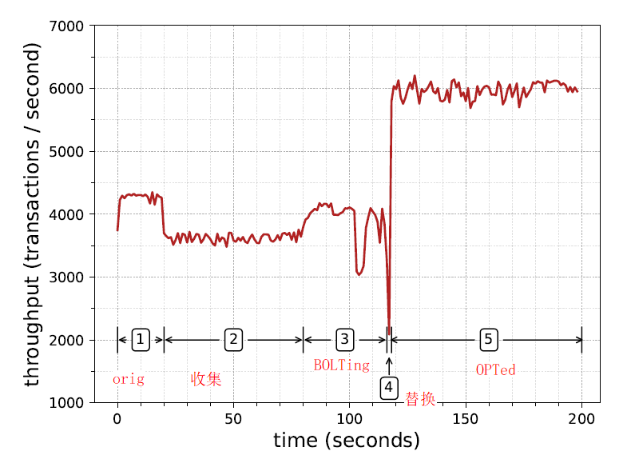
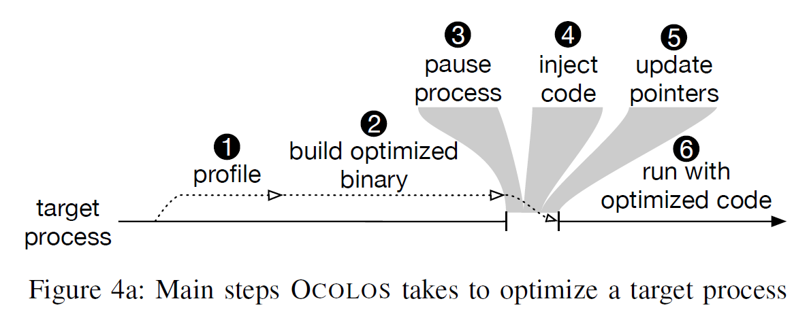
第二阶段：运行时优化
运行时优化：应用运行时自动执行采样和反馈优化，不需要重启，仅少量中断后即可使能优化版本。
核心技术点
程序中断
+36%
利用ptrace等机制暂停应用进程，并保存上下文信息
mmap分配内存，注入优化后二进制信息，并配置内存权限
代码注入
热更新
映射优化前后代码段，更新跳转指针，下一次执行优化后代码
适用
场景
对实时性要求不高，允许短暂中断，不适合重启的应用
图源：OCOLOS: Online COde Layout OptimizationS
静态反馈优化
代码注入
热更新
Notes:
所以，在这个基础上，我们又开始探索完全自动化的方式，我们叫运行时优化。
我们保留了启动时优化阶段的自动采样和自动调优过程，在这个基础上，增加了下面这三个步骤。
首先是程序中断，让每一个线程都停下来，保存当前的进程状态。
然后是代码注入，将已经调优好的二进制的代码段和其他一些必要的数据都加载到内存中，设置好相应的权限，比如代码段就需要执行权限。
一切准备就绪后，在中断时间内完成优化前后代码和数据的映射，然后刷新一些跳转指令或者指针等等，这就是热更新的流程。
这样就完成了一次纯动态的调优；
因为有中断时间，所以这种方式比较适合实时性不高的应用。

Slide 12
运行时优化应用实例
采样
优化
热更新
优化后测试
Notes:
这里同样有一个调优的例子：
以MySQL的sysbench测试为例，可以看到整个过程分为四个时间段，一开始会有几十秒的一个采样，数据充分收集之后就会自动执行优化，中间可以看到，有一段大概几秒的时间出现一个测试停滞，这里就是热更新过程，程序暂时无法响应测试请求。更新完之后，可以看到得分马上就上去了，大概有一个15%的性能提升。
这个热更新我再补充一下，它还有一个名字叫热补丁，这个可能大家更熟悉一些，业界有各种各样的实现，在ICT领域也被广泛使用，因为像基站，核心网场景的一些软件，它是不能轻易重启的，所以补丁用到的比较多，然后基本上目前的各类热补丁技术都是从及时性、一致性、中断时长上做相应的权衡；
大家看到的这个例子呢，在中断时长上还有较大的优化空间，我们还会在这个地方做深度的优化。

Slide 13
未来工作和展望

Slide 14
下一步计划
易用性持续优化
（减少优化耗时；减少中断时间；自动决策调优对象）
未来工作
持续探索新的优化机会
（整合编译时优化手段；极致优化性能）
协同AI4C框架增强调优
（提高优化精度；增强优化Pass；模型替代采样）
挖掘底层芯片潜力
（提升执行单元利用率；结构体布局/堆内存优化）
Notes:
好的，那么两类动态优化技术呢已经基本讲完了，启动时优化目前我们已经做了完整实现，马上就会随着版本更新发布到社区；运行时优化还处于探索阶段，预计呢是到明年的下半年可以做到技术ready；
最后是我们对接下去反馈优化发展的方向的一个展望：
首先还是要做动态反馈优化的持续优化，进一步提高易用性；
再有就是目前的工作基本都是基于二进制优化，怎么和高级优化相结合，也是一个探索方向；
第三就是与我们的AI4C框架相结合，利用模型提升精度，甚至于替代采样过程。
最后呢是探索降低后端bound的一些技术。比如结合反馈信息提高一些计算单元的利用率，降低core-bound，还有就是做结构体布局亲和优化，堆内存排布优化等等，主要是为了提高dcache/tlb的命中率，降低memory bound。
以上就是我分享的关于反馈优化的所有内容，谢谢大家。

Slide 15
THANKS

